Slide 1

Destroy Them All:
Играйте и Побеждайте
Цель игры Cut Them All - выделить несколько шариков одного цвета, чтобы очистить поле от них. Удачи!

Slide 2

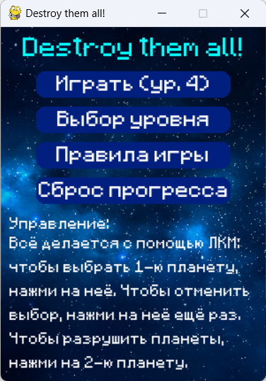
Обучение
Когда вы в первый раз включите игру, вам будет предложено пройти обучение
В дальнейшем вы сможете вернуться к нему в главном меню

Slide 3
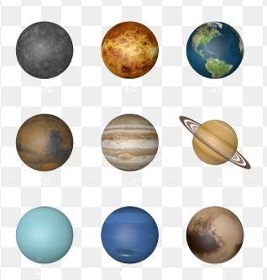
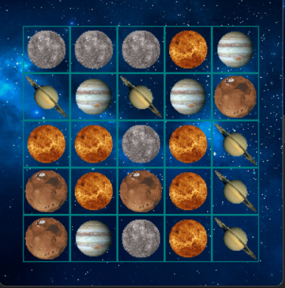
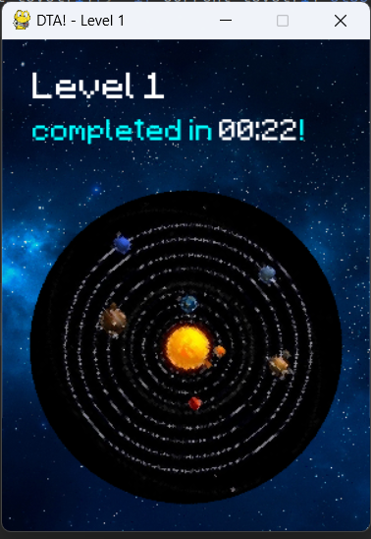
Правила Игры
Шарики должны быть расположены на одной прямой по вертикали, горизонтали или диагонали
Очистите все поле от шариков, чтобы пройти уровень!
Выделите несколько шариков одного цвета

Slide 4



Управление
Выбор шариков
Отменить выделение
Рестарт
Нажмите на крайние шарики выбранной вами группы.
Чтобы самостоятельно избавиться от выделения нажмите на шарик еще раз
Нажмите кнопку рестарт, чтобы начать выполнение уровня заново

Slide 5
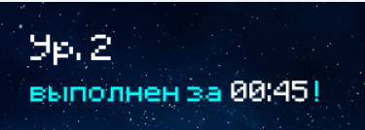
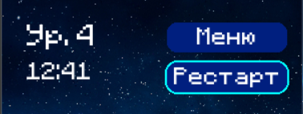
Время
1
Задача игры —
2
Рестарт
Пройти каждый уровень, за как можно меньшее время
Кнопка рестарт не обнуляет затраченное время!

Slide 6

Сложность Игры
Уровни Сложности
Игра предлагает 30 различных уровней, обеспечивая длительное увлекательное времяпровождение. На каждом новом уровне сложность будет все более возрастать:
Количество кружков будет увеличиваться
Удалить их все будет становиться все сложнее

Slide 7
Видео-демонстрация

Slide 8
Примеры Игровых Ситуаций
1
Подготовка
Передвигайте шарики так, чтобы создать потенциальные выигрышные комбинации.
2
Стратегия
Планируйте свои ходы так, чтобы получить максимальное количество очков за каждый ход.
3
Окончание
Очистите поле от шариков и получите очки, в зависимости от вашей стратегии и выполнения целей.

Slide 9

Заключение
1
Наслаждайтесь Игрой
2
Развивайтесь
Расслабьтесь, наслаждайтесь красочной графикой и динамичным геймплеем игры Cut Them All.
Улучшайте свое внимание, скорость принятия решений и стратегическое мышление с каждой игрой.

